Slide 2
Ορισμός Μεταβλητών
Εννοιολογικός ορισμός
Το σημασιολογικό-εννοιολογικό περιεχόμενο του όρου (π.χ.
Σχολική επίδοση είναι το επίπεδο κατάκτησης από το παιδί των γνωστικών σκοπών που
επιδιώκουν τα διάφορα
διδασκόμενα μαθήματα στο
σχολείο)
Λειτουργικός ορισμός
Ο τρόπος με τον οποίο επιλέγει ο ερευνητής στη συγκεκριμένη έρευνα να μετρήσει τη
συγκεκριμένη μεταβλητή (π.χ. ο γενικός βαθμός του παιδιού την προηγούμενη χρονιά ή ο μέσος όρος των βαθμών στα πρωτεύοντα μαθήματα)
Στην ίδια έρευνα μπορεί να χρησιμοποιηθούν περισσότεροι του ενός
λειτουργικοί ορισμοί για την ίδια μεταβλητή (π.χ. ο βαθμός στα πρωτεύοντα μαθήματα, σε ένα τεστ που κατασκεύασε ο ερευνητής, κ.ά.)

Slide 4
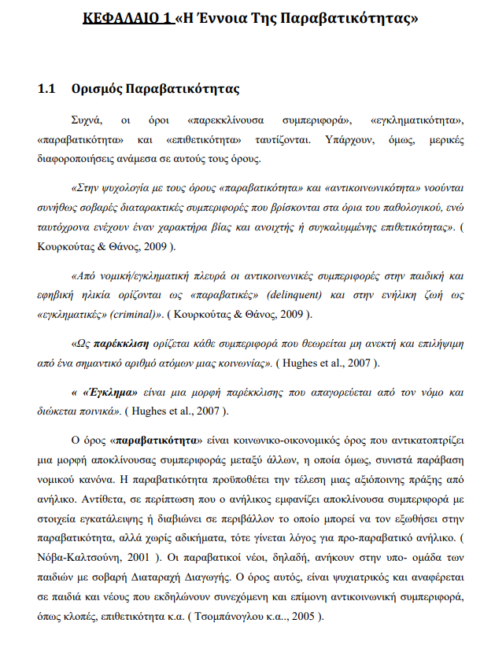

Slide 5
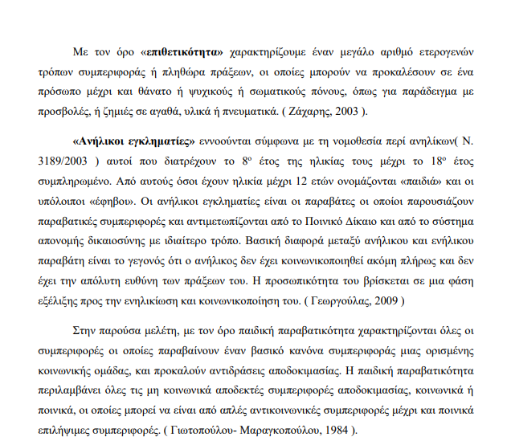

Slide 6
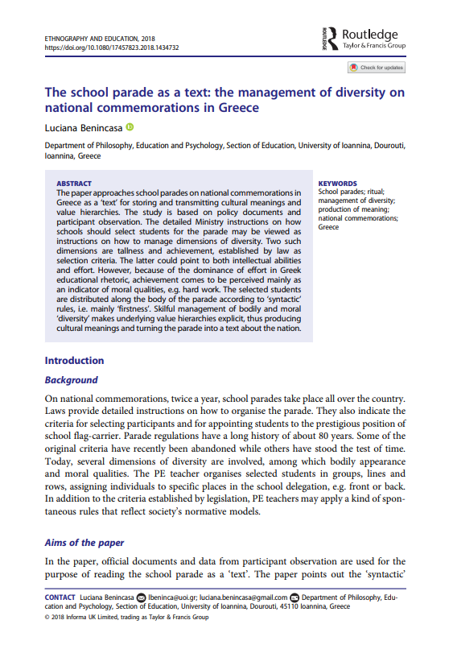

Slide 7
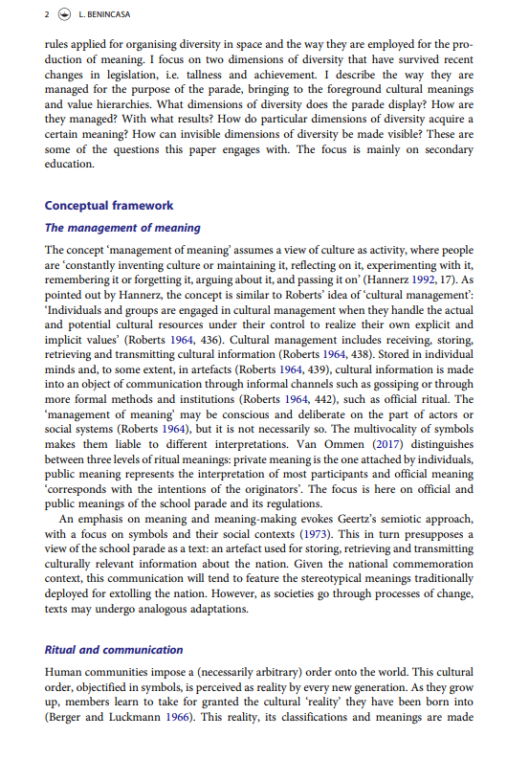

Slide 8
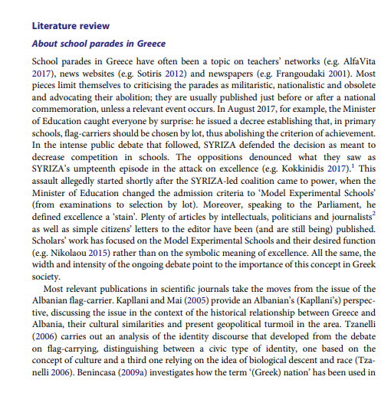

Slide 9
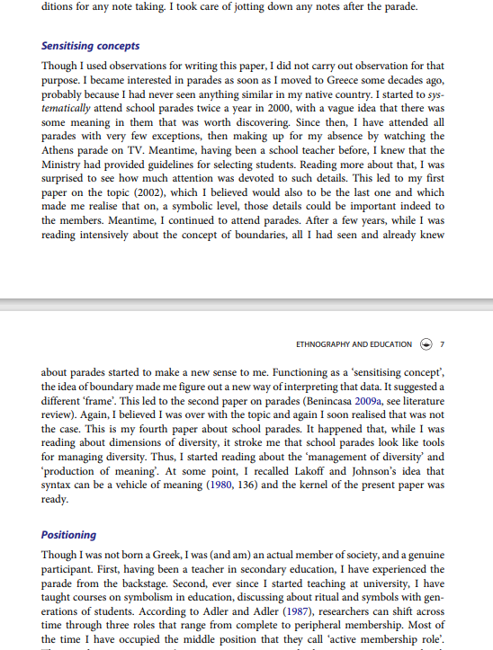
Notes:
n The Sage Dictionary of Social Research Methods there is an explanation by Martyn Hammersley (link for those with OU access). The definition goes as follows:
A notion found in the methodological writings of the US sociologist Herbert Blumer, the founder of symbolic interactionism. By contrast with what he called ‘definitive’ concepts, sensitizing concepts do not involve using ‘fixed and specific procedures’ to identify a set of phenomena, but instead give ‘a general sense of reference and guidance in approaching empirical instances’. So, whereas definitive concepts ‘provide prescriptions of what to see, sensitizing concepts merely suggest directions along which to look’ (Blumer, 1969: 148).

